Slide 1


Arowwai Industries
Diana Ayu Wulandari
"PREDIKSI VARIASI PASAR SAHAM MENGGUNAKAN BERITA REDDIT WORLDNEWS: IMPLEMENTASI ALGORITMA MACHINE LEARNING DAN OPTIMISASI KINERJA"
https://www.kaggle.com/datasets/aaron7sun/stocknews/code

Slide 2

PENGANTAR
Dalam proyek ini, kami mengembangkan algoritma machine learning untuk memprediksi perubahan pasar saham berdasarkan 25 berita teratas dari Reddit WorldNews. Tujuan kami adalah menciptakan model klasifikasi biner yang dapat memprediksi naik atau turunnya pasar dengan akurasi minimal 85%. Melalui eksperimen dan optimisasi, kami berhasil mencapai akurasi sebesar 87.6%, melebihi target awal.
Analisis komparatif juga menunjukkan peningkatan yang signifikan dibandingkan dengan model yang menggunakan CountVectorizer. Untuk pengembangan selanjutnya, kami berencana meningkatkan akurasi hingga lebih dari 90% dengan fokus pada presisi dan recall algoritma. Penerapan model yang lebih kompleks seperti jaringan saraf tiruan juga menjadi pertimbangan untuk meningkatkan kinerja prediksi pasar saham. Dengan demikian, proyek ini tidak hanya memberikan kontribusi dalam pengambilan keputusan investasi, tetapi juga menawarkan landasan untuk penelitian lebih lanjut di bidang analisis pasar keuangan menggunakan machine learning.

Slide 3
PERMASALAHAN DAN TUJUAN
Dalam sebuah proyek, diperlukan penelitian untuk mengembangkan algoritma machine learning yang dapat memprediksi variasi pasar saham berdasarkan berita harian dari Reddit WorldNews. Dalam konteks ini, diperlukan pemahaman mendalam tentang faktor-faktor yang mempengaruhi pergerakan pasar saham serta penerapan teknologi machine learning untuk menghasilkan prediksi yang akurat.
tujuan-tujuan berikut dari proyek ini akan ditetapkan:
Mengembangkan model machine learning yang berfungsi sebagai model klasifikasi biner, fokus pada prediksi kenaikan atau penurunan pasar saham.
Memastikan bahwa model yang dikembangkan memiliki tingkat akurasi yang melebihi 85%, sehingga memberikan kepercayaan yang kuat dalam hasil prediksi.

Slide 4

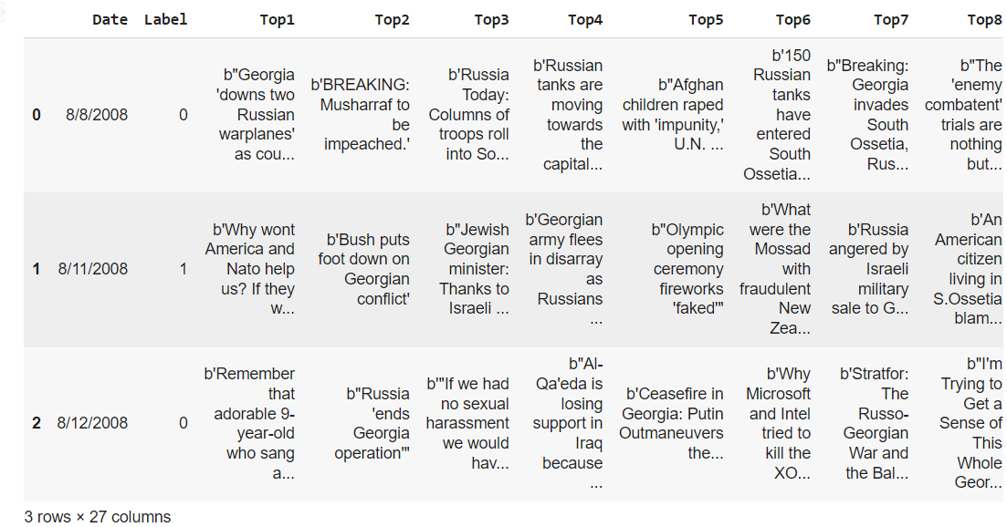
READING
AND UNDERSTANDING DATA
Combined_News_DJIA.csv adalah salah satu file data dalam format CSV yang disediakan dalam dataset. File ini adalah gabungan dari dua sumber data utama: berita dan data saham.
Kolom pertama adalah "Date" (Tanggal), yang berisi tanggal-tanggal dari rentang waktu yang diberikan (dari 2008-08-08 hingga 2016-07-01).
Kolom kedua adalah "Label", yang merupakan label untuk tugas klasifikasi biner. Nilai labelnya adalah sebagai berikut:
"1" menunjukkan bahwa nilai Penutupan DJIA naik atau tetap sama pada tanggal tersebut.
"0" menunjukkan bahwa nilai Penutupan DJIA turun pada tanggal tersebut.
Kolom-kolom berikutnya (mulai dari "Top1" hingga "Top25") berisi judul-judul berita dari kanal Reddit WorldNews (worldnews). Setiap baris diurutkan dari judul berita paling populer (Top1) hingga yang kurang populer (Top25) untuk tanggal tersebut.

Slide 5
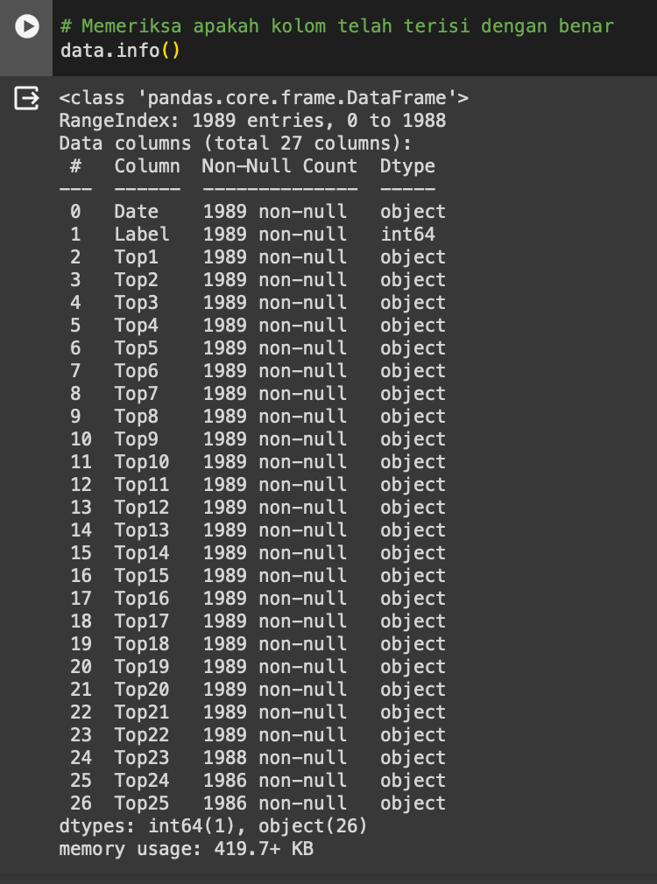
DATA INFO
Data dis adalah dalam bentuk DataFrame dari library Pandas di Python.
DataFrame ini memiliki 1989 entri (baris).
Setiap baris memiliki 27 kolom.
Kolom 'Date' memiliki 1989 nilai non-null, yang berarti tidak ada nilai yang hilang di kolom ini.
Kolom 'Label' memiliki 1989 nilai non-null, yang berarti tidak ada nilai yang hilang di kolom ini juga. Tipe datanya adalah integer.
Kolom 'Top1' hingga 'Top25' memiliki 1989 nilai non-null, kecuali 'Top23', 'Top24', dan 'Top25' yang memiliki 1988, 1986, dan 1986 nilai non-null secara berturut-turut. Kolom-kolom ini memiliki tipe data objek (teks).
Keseluruhan DataFrame menggunakan sekitar 419.7 KB dari memori.
Karena jumlah data yang hilang di 'Top23', 'Top24', dan 'Top25' relatif kecil dibandingkan dengan jumlah total data (kurang dari 0.2%), dan kolom-kolom ini berisi data teks, solusi yang direkomendasikan adalah menghapus baris-baris yang memiliki nilai yang hilang dalam kolom-kolom tersebut untuk menjaga integritas data. Dengan cara ini, kita dapat mempertahankan kualitas dataset tanpa mengorbankan banyak informasi.

Slide 6
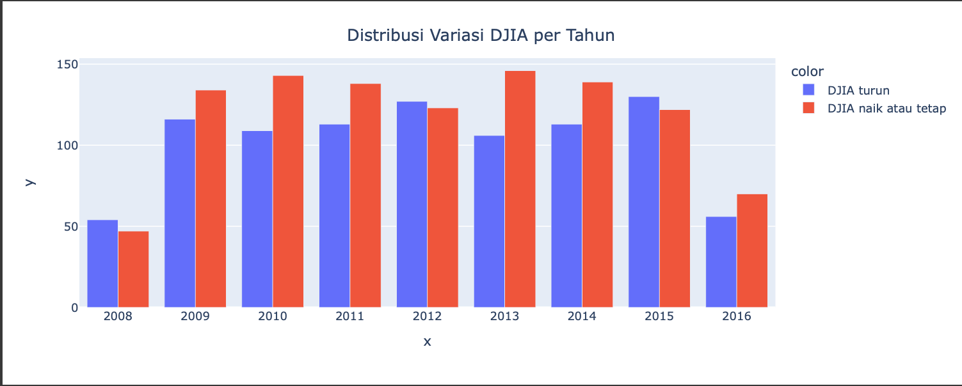
EDA
Analisis distribusi label menunjukkan bahwa dalam dataset ini, terdapat jumlah yang hampir setara antara penurunan atau kenaikan DJIA per tahun. Ini berarti bahwa proporsi antara peristiwa penurunan dan kenaikan/tetapnya DJIA relatif seimbang dari tahun ke tahun. Namun, ada dua tahun tertentu, yaitu 2010 dan 2013, di mana perubahan DJIA memiliki penyebaran yang lebih besar daripada tahun-tahun lainnya. Hal ini mengindikasikan bahwa fluktuasi pasar atau peristiwa tertentu yang mempengaruhi DJIA lebih signifikan terjadi pada tahun-tahun tersebut, yang menciptakan variabilitas yang lebih besar dalam label penurunan atau kenaikan/tetapnya DJIA.

Slide 7
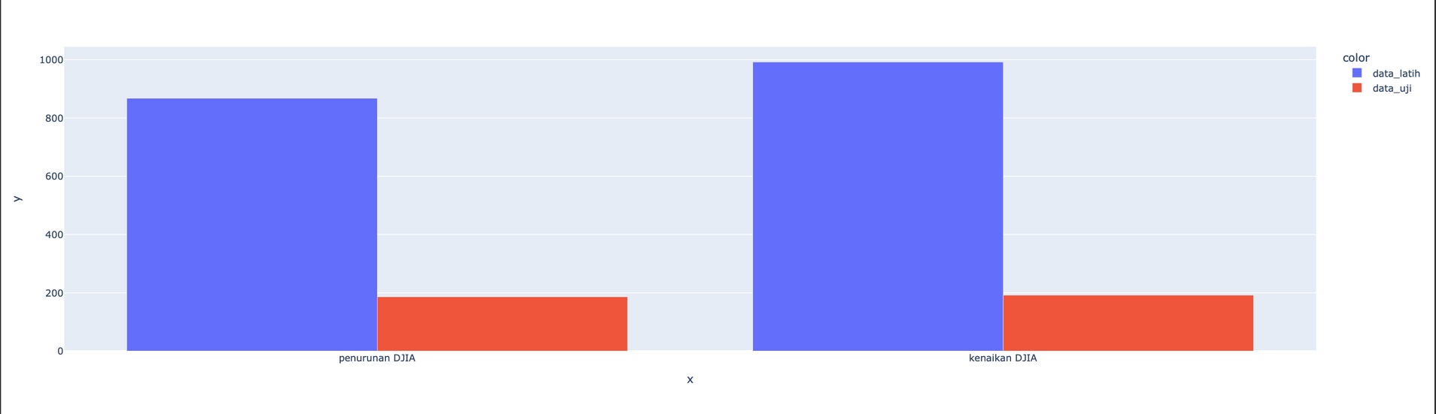
FEATURE TRANSFORMATION
KARENA DATA YANG DIKUMPULKAN DARI TREN DARI TOP 1 HINGGA TOP 25 BERBENTUK STRING,
FRASA AKAN DIOLAH DENGAN MENGHAPUS KARAKTER YANG TIDAK DIINGINKAN DAN MENGUBAH
HURUF KAPITAL MENJADI HURUF KECIL UNTUK MEMUDAHKAN IDENTIFIKASI KATA SAAT MENERAPKAN ALGORITMA.
Distribusi data menunjukkan ketidakseimbangan antara kategori-kategori, dengan proporsi sekitar 47/53 untuk data latih dan 49/51 untuk data uji. Untuk mengatasi ini, perlu dilakukan redistribusi data atau pembatasan jumlah data yang dianalisis, terutama pada tahap pelatihan, untuk memastikan kinerja model yang seimbang.

Slide 8

COUNTVECTORIZER
'CountVectorizer' adalah algoritma pemrosesan teks yang digunakan untuk mengonversi kata-kata ke dalam bentuk numerik dan juga menghitung frekuensi kemunculan kata-kata dalam sebuah set teks.
Secara sederhana, algoritma ini menggambarkan setiap kata sebagai kolom dalam sebuah vektor, dan jumlah berapa kali kata tersebut muncul dalam set teks adalah nilai yang diberikan untuk vektor tersebut.
Client Total's

Slide 9
NAIVE BAYES MODEL
Algoritma Naive Bayes adalah sebuah klasifikasi yang didasarkan pada probabilitas masing-masing kejadian terjadi, tanpa memperhatikan korelasi antara fitur-fitur yang dianalisis.
Karena memiliki bagian matematika yang relatif sederhana, algoritma ini memiliki kinerja yang baik dan membutuhkan sedikit observasi untuk mencapai akurasi yang baik, sehingga banyak digunakan dalam fitur-fitur kategoris dan dalam pemrosesan kata karena memberikan relevansi yang sama untuk setiap fitur yang dianalisis.
Client Total's

Slide 10
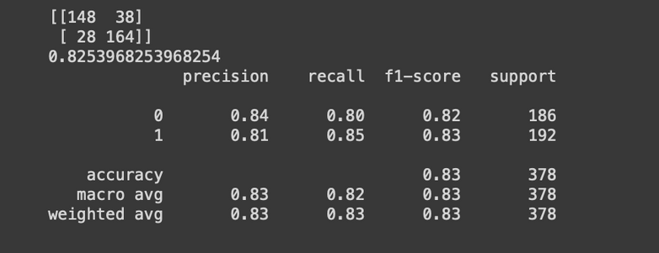
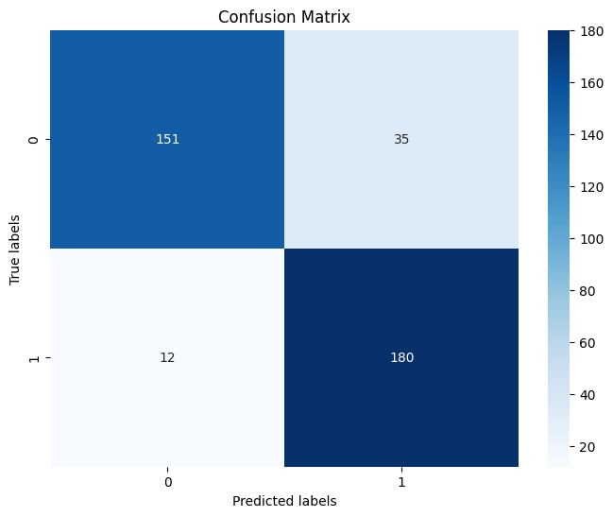
IMPLEMENTASI
COUNT VECTORIZER
Dengan melihat hasilnya, diperhatikan bahwa kinerja yang baik telah diperoleh, tetapi belum mencapai persyaratan awal yang telah ditetapkan.
Salah satu cara untuk mencoba meningkatkan kinerja model ini adalah dengan mengubah algoritma pemrosesan kata yang digunakan, yang dalam kasus ini adalah CountVectorizer, ke jenis lain.
Salah satu algoritma pemrosesan kata yang banyak digunakan adalah TF-IDF, dan akan digunakan sebagai alternatif untuk meningkatkan akurasi model.

Slide 11
TF-IDF
Untuk memahami TF-IDF, dapat dibagi menjadi dua bagian: TF (term frequency) dan IDF (inverse document frequency).
Frekuensi Term (TF) bekerja dengan melihat frekuensi dari sebuah term tertentu yang Anda perhatikan dalam dokumen, secara sederhana, ini merepresentasikan berapa kali sebuah kata muncul dalam sebuah dokumen.
Inverse document frequency (IDF) mewakili seberapa tidak umum atau umumnya sebuah kata dalam dokumen tersebut. Jadi semakin jarang sebuah kata muncul dalam teks, semakin besar relevansinya atau skornya.
Ini adalah algoritma pemrosesan kata yang banyak digunakan dalam situasi di mana kata-kata yang berbeda lebih relevan, seperti dalam kasus ini mungkin bahwa sebuah berita 'baru' tentang kejadian di seluruh dunia sangat memengaruhi pergerakan DJIA yang dianalisis.
Client Total's

Slide 12
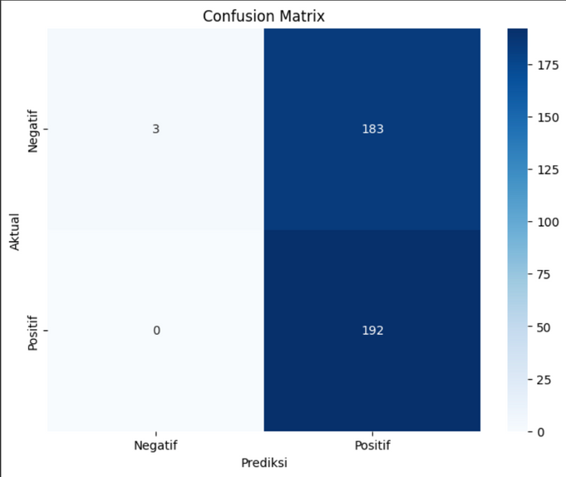
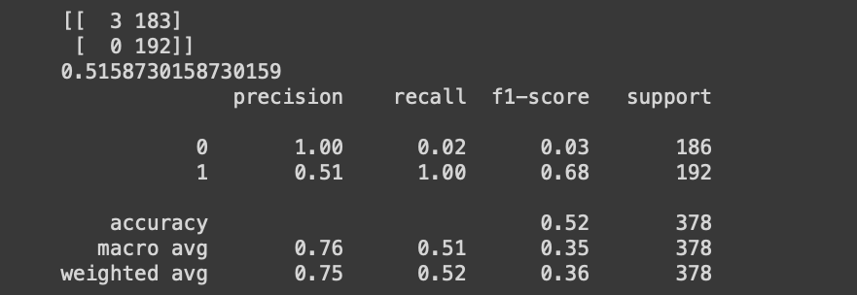
IMPLEMENTASI
TF-IDF DAN NAIVE BAYES
Dengan memperhatikan hasil yang dihasilkan, terlihat bahwa akurasi yang diperoleh sangat rendah. Saat menganalisis matriks kebingungan yang dihasilkan, kita melihat bahwa model hanya tidak belajar, karena 'menandai' hanya satu jenis hasil. Berdasarkan ini, salah satu pilihan kita adalah untuk mengubah model pembelajaran mesin yang diterapkan atau menerapkan algoritma pemrosesan kata lainnya. Namun, apakah ini hasil terbaik yang mungkin dapat disajikan oleh jenis model ini? Untuk memeriksa ini, akan diperlukan untuk memodifikasi hiperparameter model, baik di CountVectorizer atau Tf-idf Vectorizer, maupun di Naive Bayes. Namun, apa itu hiperparameter? Hiperparameter adalah parameter yang dapat disesuaikan yang memungkinkan Anda mengontrol proses pelatihan model. Seperti dalam jaringan saraf tiruan, jumlah lapisan tersembunyi dan jumlah node di setiap lapisan adalah hiperparameter yang kita pilih sebelum model memulai pelatihannya, yang secara langsung memengaruhi hasil akhirnya. Tetapi bagaimana cara memilih hiperparameter terbaik? Saat ini, ada beberapa algoritma yang bertujuan untuk memilih hiperparameter terbaik ini, seperti 'optuna'.

Slide 13
OPTUNA OPTIMIZER
Secara praktis, dalam Optuna, kita mendefinisikan sebuah fungsi objektif yang perlu dioptimalkan, yang dalam kasus ini melibatkan baik model Naive Bayes maupun CountVectorizer.
Fungsi objektif ini akan membuat objek trial yang berisi "saran" untuk setiap hiperparameter yang kita pilih. Saran-saran ini bisa berupa bilangan bulat dalam rentang tertentu, bilangan pecahan, kategori, atau jenis lain yang tersedia.
Terakhir, kita mendefinisikan sebuah objek study yang memanggil metode optimize, yang melakukan sejumlah percobaan yang ditentukan (atau tidak terbatas) untuk memaksimalkan metrik kinerja atau meminimalkan fungsi biaya yang ditetapkan.
Client Total's

Slide 14
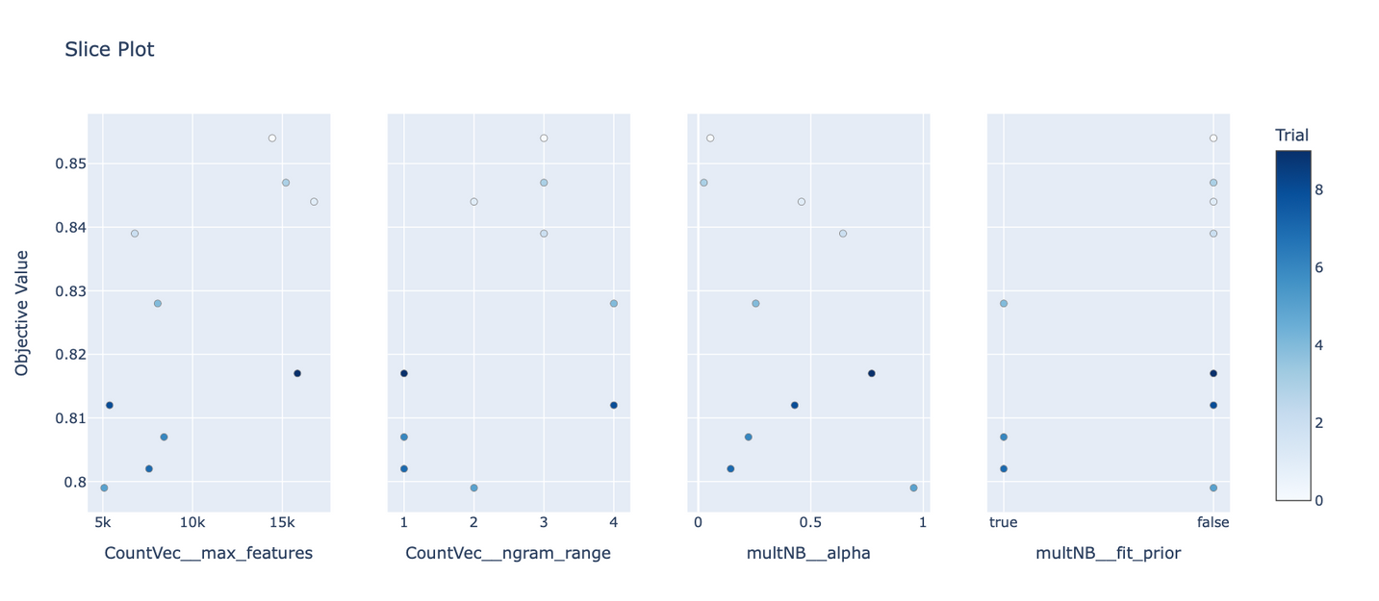
VISUALISASI
PROSES OPTIMASI DAN EVALUASI HIPERPARAMETER
Melihat nilai hiperparameter yang digunakan, kita melihat bahwa konversi model terjadi dalam rentang yang ditentukan.
Jika nilai-nilai tersebut mendekati wilayah batas, maka akan perlu untuk menjalankan optimasi lagi dengan memperluas rentang beberapa hiperparameter.

Slide 15
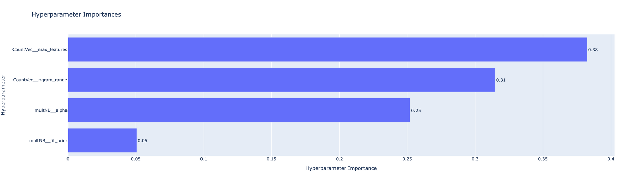
VISUALISASI
PROSES OPTIMASI DAN EVALUASI HIPERPARAMETER
Melihat grafik pentingnya hiperparameter, jika perlu menjalankan optimasi lagi dan memiliki waktu pemrosesan yang tinggi, beberapa hiperparameter tersebut bisa dihapus, seperti fit_prior dan alpha dari model Naive Bayes.

Slide 16
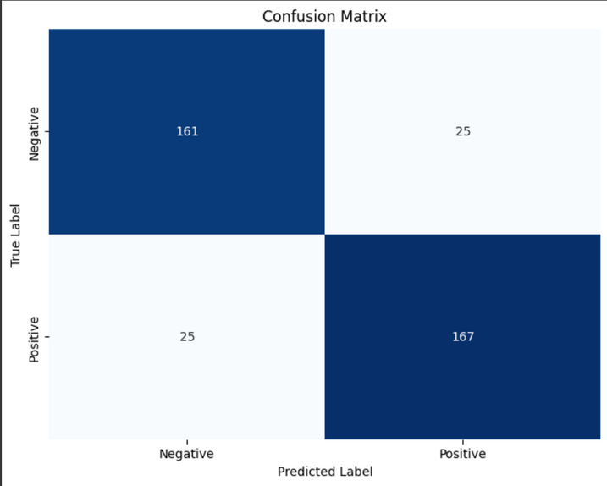
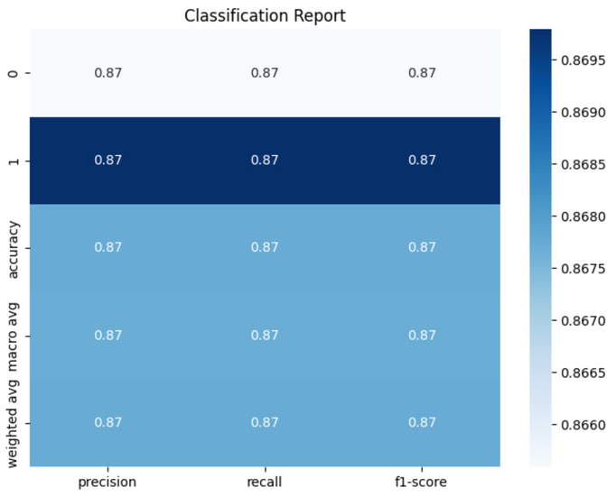
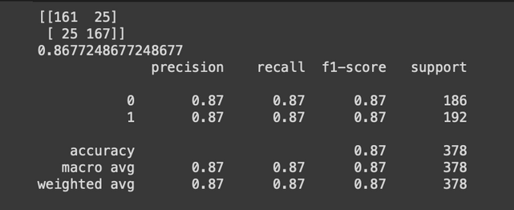
EVALUASI
MODEL NAIVE BAYES DENGAN TF-IDF VECTORIZER
Setelah berhasil meningkatkan akurasi dari 82.5% menjadi 86.7% melalui optimasi, langkah penting berikutnya adalah mengevaluasi model Naive Bayes dengan menggunakan TF-IDF Vectorizer sebelum mengonfirmasinya sebagai model final. Dalam evaluasi ini, kita akan mengevaluasi kinerja model dengan pendekatan yang berbeda untuk menganalisis teks, yakni menggunakan TF-IDF Vectorizer. Hal ini diperlukan untuk memastikan bahwa model yang dikembangkan telah diuji secara komprehensif dan dapat diandalkan sebelum digunakan dalam situasi yang lebih luas atau dalam lingkungan produksi.

Slide 17
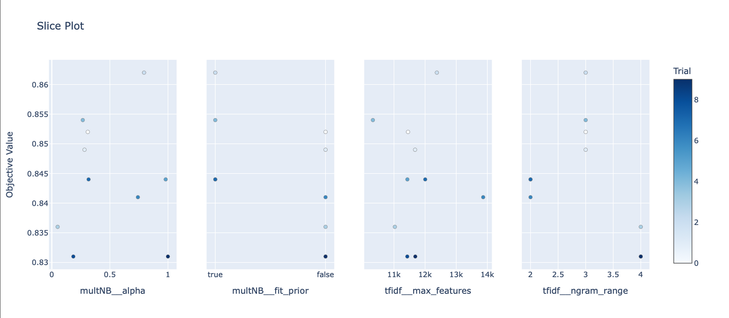
ANALISIS KONVERGENSI DAN BATASAN HIPERPARAMETER ALPHA DALAM OPTIMASI MODEL NAIVE BAYES DENGAN TF-IDF VECTORIZER
Dalam situasi ini, terdapat konvergensi yang hampir mencapai batas wilayah untuk hiperparameter alpha pada model Naive Bayes. Perluasan rentang parameter ini diperlukan, namun karena nilai tidak boleh melebihi 1, maka analisis lebih lanjut dalam proses optimasi tidak dapat dilakukan.

Slide 18
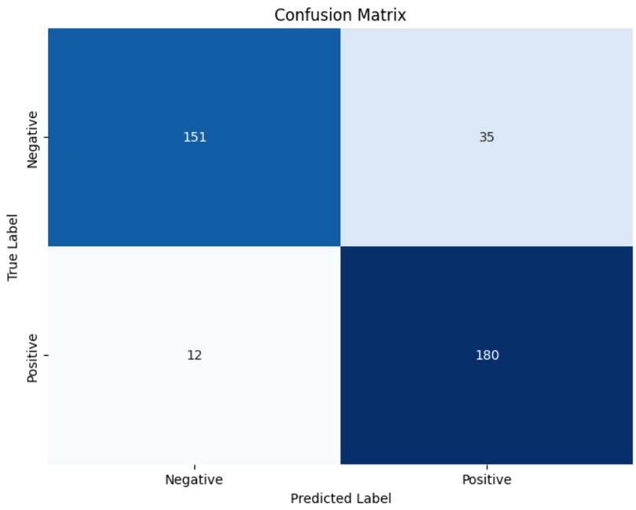
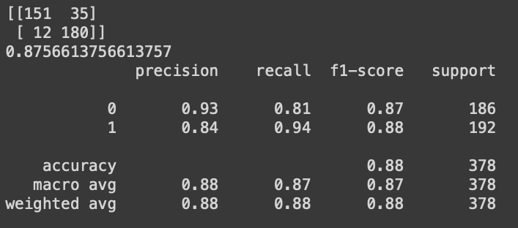
ANALISIS KINERJA MODEL NAIVE BAYES DENGAN TF-IDF VECTORIZER
Setelah melakukan optimasi, terjadi peningkatan yang signifikan dalam akurasi model dari 51.6% menjadi 87.6%, yang memenuhi tujuan awal yang ditetapkan. Selain itu, model ini juga menunjukkan peningkatan dalam recall hasil dan F1-score dibandingkan dengan model yang menggunakan CountVectorizer. Ini menandakan bahwa model yang dioptimalkan dengan TF-IDF Vectorizer tidak hanya lebih akurat, tetapi juga lebih baik dalam mengklasifikasikan data dengan lebih baik dalam hal recall hasil dan F1-score.

Slide 19
KESIMPULAN
Proyek ini berhasil mengembangkan algoritma machine learning untuk memprediksi perubahan pasar saham dengan akurasi yang memenuhi target awal. Peningkatan signifikan dalam akurasi, recall hasil, dan F1-score menunjukkan bahwa penggunaan TF-IDF Vectorizer dan optimisasi hiperparameter telah memberikan hasil yang lebih baik dibandingkan dengan pendekatan sebelumnya.
Rencana pengembangan selanjutnya mencakup peningkatan akurasi hingga lebih dari 90%, eksplorasi model yang lebih kompleks, dan fokus pada presisi dan recall algoritma. Proyek ini tidak hanya memberikan kontribusi dalam pengambilan keputusan investasi, tetapi juga menawarkan landasan untuk penelitian lebih lanjut di bidang analisis pasar keuangan menggunakan machine learning.

